Slide 1
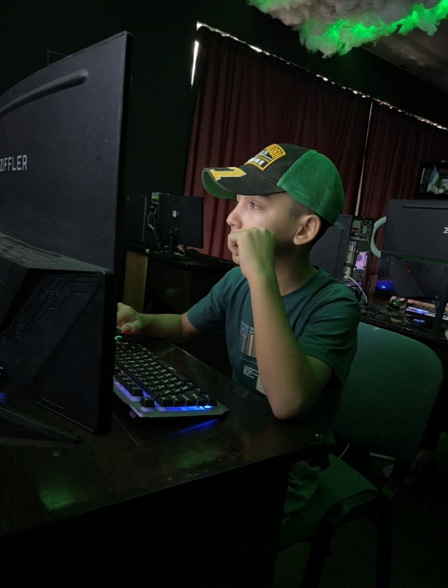
Tarjimai hol
F.I.O Rasulov Muhammadamin Abdurauf o`g`li
Tug`ilgan sanasi 30.08.2010
Yashash joyi Toshkent viloyati yangiyol tumani gulbahor qo`rg`oni 15-dom 37- kvartirada turaman
O`qish joyi 1-umumiy o`rta talim mAaktabida o`qiman
Qiziqishlar Sport bilan kampyuterga qiziqaman
MAQSAD Chempion bo`lish va Dasturchi bo`lish

Slide 2
The end
ETIBORINGIZ UCHUN RAHMAT

